Slide 1

PENGGALIAN MASALAH DAN POTENSI
BALAI PMD YOGYAKARTA

Slide 2
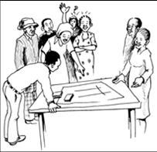

TEHNIK PERENCANAAN
RRA/Rapid Rural Appraisal ( Perencanaan yang didasarkan pengamatan dan wawancara langsung, yang hasilnya diumpanbalikkan ke masyarakat sbg dasar perencanaan )
PRA/Participatory Rural Appraisal ( Perencanaan yang mendasarkan proses belajar bersama masyarakat )
ZOPP/Ziel Orienterte Project Planning ( Perencanaan Yang Berorientasi pada Tujuan / kerangka logis)
P3MD/Perencanaan Partisipatif Pembangunan Masyarakat Desa

Slide 3

PENDEKATAN PERENCANAAN PARTISIPATIF PEMBERDAYAAN MASYARAKAT
INPUT
PROSES
OUTPUT/HASIL
OUTCOME/ DAMPAK
Penentuan
Peringkat
Tindakan
Rencana program swadaya masy, PKK, RT,RW dan dusun/lingkungan (kelompok kegiatan masyarakat lainnya)
P
e
mi
l
i
h
a
n
T
i
n
d
a
k
a
n
P
e
n
y
u
s
u
n
a
n
R
e
n
c
a
n
a
Rencana program yang ada dananya
Perdes tentang RPJMDesa/Kel
Pengkajian
Tindakan
Pemecahan
Masalah
Pengkajian Keadaan
(Desa,Dusun/Lingkungan,RT/RW)
Rencana paduan antara swadaya dan dana yang sudah ada (TP)
Daftar Usulan
Rencana Kegiatan
Pembangunan
Di Desa (DU-RKP-Desa)
Data Dasar
Keluarga
Sketsa
Desa/Kel
Daftar Masalah
Dan Potensi
RPJM-D/K
(5 Tahunan)
Penentuan Peringkat Masalah
Profil
Desa/
Kel.
Pemeringkatan usulan kegiatan pembangunan
Daftar Usulan
Rencana Anggaran kegiatan Pembangunan di Kelurahan (DU-RAKP-Kel)
Data Podes
Kel.
Kalender
Musim
Daftar Masalah
Dan Potensi
Indikasi program pembangunan Desa/kel
Bagan
Kelembaga an
Daftar Masalah
Dan Potensi
Pengelom-
pokkan
Masalah
Data Tingkat
Perkembangan
D/K
RKP-D/K
(1 Tahunan)
Keputusan Kades tentang RKPDesa
Berita Acara Musrenbang

Slide 4
Pengkajian Keadaan
(Desa,Dusun/Lingkungan,RT/RW)
Sketsa
Desa/Kel
Daftar Masalah
Dan Potensi
Tujuan
Menyadari akan jenis, jumlah, dan mutu sumber daya di desa;
Menyadari cara, pola dan tingkat pemanfaatan sumber daya tersebut;
-Dapat mengali masalah untuk pemecahan masalah;
-Dapat menyamakan persepsi tentang masalah yang dihadapi bersama di desa
Kalender
Musim
Daftar Masalah
Dan Potensi
Tujuan
-Mengetahui mslh-mslh yg berhubungan dng pemenuhan kebutuhan dasar masy.
-Untuk mengetahui masa-masa kritis bagi kehidupan masy, yaitu masa-masa tertentu dimana
masyarakat menghadapi banyak masalah
Bagan
Kelembagaan
Daftar Masalah
Dan Potensi
Tujuan
- Untuk mengetahui jumlah lembaga yang berperan di desa;
- Untuk mengetahui susunan pria dan wanita yang aktif dalam lembaga di desa;
- Untuk mengetahui besarnya manfaat lembaga yang dirasakan oleh masyarakat
- Untuk mengetahui sering tidaknya hubungan antara lembaga di desa dengan masyarakat

Slide 5
TEKNIK PENGKAJIAN
SKETSA DESA
BALAI PMD YOGYAKARTA

Slide 6
SKETSA DESA
Pengertian
Sketsa desa adalah gambaran desa secara kasar/umum mengenai keadaan sumber daya fisik (alam maupun buatan)

Slide 7
Menggali Masalah & Potensi dari Sketsa Desa
  Menggali masalah dan potensi sering pula disebut mewawancarai alat kajian sketsa desa. “Wawancara” sketsa desa dilakukan oleh masyarakat dan dibimbing oleh pemandu untuk menggali informasi yang dibutuhkan sebagai dasar perencanaan pembangunan;
  Cara menggali masalah dan potensi;
  Tentukan dan sepakati dari titik mana anda mulai menggali masalah dan potensi;
  Selama perjalanan dari utara ke selatan tanyakan kepada mereka tentang keadaan sumber daya yang dijumpai;
  Jika ada masalah, lanjutkan dengan pertanyaan-pertanyaan;
  Jika perjalanan dari utara sudah sampai ke batas ujung desa sebelah selatan tanyakan kepada mereka kearah mana lagi yang harus dituju;
  Setelah seluruh masalah tergali dan telah anda catat seluruhnya tanyakan kembali potensi yg dpt memecahkan setiap masalah tersebut.

Slide 8
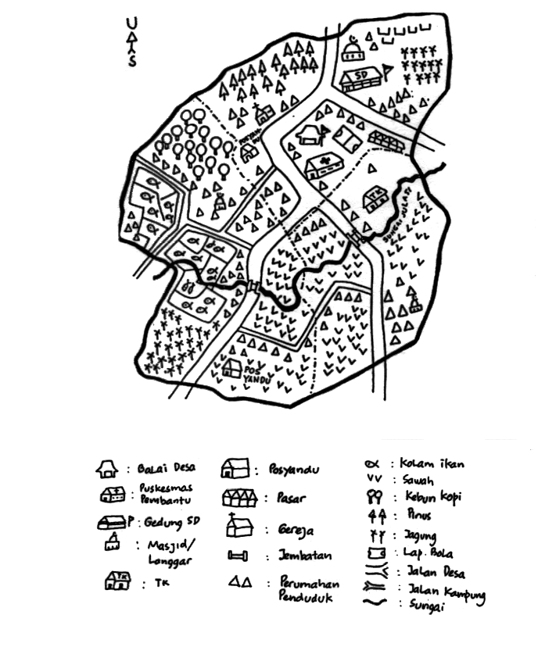
CONTOH SKETSA DESA

Slide 9
CONTOH FORMULIR DAFTAR MASALAH DAN POTENSI SKETSA DESA
No. | Masalah | Potensi
1 | 2 | 3
 | Jalan desa di wilayah RW 07 sepanjang 1.500 m Rusak berat | Batu Pasir Tenaga gotong royong
 | Lingkungan perumahan penduduk RW 13 tidak sehat. | LKMD dan PKK. Kader-kader di desa.
 | Banyak anak balita di RW 13 menderita penyakit campak. | Puskesmas pembantu. Posyandu Kader Posyandu
 | Tambak/kolam ikan kurang dimanfaatkan lagi oleh petani tambak. | Kolam lahan tambak. Aliran/irigasi. Petani tambak.
 | Jembatan di Dusun Pakis longsor. | Batu dan Pasir Kayu dan Bambu Tenaga Gotong Royong

Slide 10

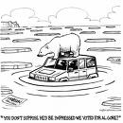
TEKNIK PENGKAJIAN
KALENDER MUSIM
BALAI PMD YOGYAKARTA

Slide 11
Pengertian
Kalender musim adalah alat untuk mengetahui masa-masa kritis dalam kehidupan masyarakat, yaitu saat-saat dirasakannya masalah-masalah yang menyangkut pemenuhan kebutuhan dasar dan terjadi cukup parah dan berulang-ulang

Slide 12
Informasi Yang Dapat Dihimpun Dari
Kalender Musim
Masalah-masalah kebutuhan dasar masyarakat, seperti kesehatan, pangan, perumahan, sandang, dan pendidikan;
Masalah kegiatan masyarakat di pedesaan, misalnya kegiatan tanam, panen, dan menangkap ikan;
Masa kritis pada musim tertentu, misalnya musim barat, timur, kemarau, hujan, pancaroba, dan paceklik.

Slide 13
Menggali masalah dan potensi dari
Kalender Musim
Tempelkan pada dinding formulir kalender musim yang telah terisi secara lengkap;
Tanyakan kepada peserta musyawarah perencanaan tersebut masalah-masalah yang terjadi pada masa kritis, lanjutkan dengan pertanyaan mengapa, berapa, dimana, kapan dll.
Tuliskan pada formulir pengkajian masalah dan potensi yang telah disiapkan.
Ajaklah peserta musyawarah untuk menggali potensi yang dapat digunakan untuk memecahkan permasalahan yang ada.

Slide 14
CONTOH KALENDER MUSIM
Masalah/ Keadaan/ Kegiatan | Hujan Pancaroba Kemarau
 | Sept | Okt | Nov | Des | Jan | Peb | Mar | Apr | Mei | Jun | Juli | Agst.
Masa tanam | ** | *** | *** | *
Masa panen |  |  |  |  | ** | *** | **** | *
Banjir |  |  | ** | *** | ***
Kesehatan :
- Penyakit malari |  |  |  |  |  |  | ** | *** | ***
-Penyakit diare | * |  | ** | *** | *** |  |  |  |  |  | *** | ****
- Penyakit campak |  |  |  |  |  |  |  | * | ** | ***
Kekurangan pangan | ** |  |  |  |  |  |  |  |  |  | **** | *****
Kekurangan air |  |  |  |  | ** |  |  |  |  |  | ** | *****

Slide 15
Pengkajian Masalah & Potensi dari alat kajian Kalender Musim
NO | MASALAH | POTENSI
1 | 2 | 3
1 | Pada musim hujan banyak masyarakat di Dusun Taman terserang penyakit diare | - Puskesmas - Posyandu Bidan desa Kebun obat klrga
2 | Di dusun pakis pada musim kemarau kekurangan air bersih | - Sungai Mata air di luar desa Batu, pasir Biaya dari swadaya

Slide 16

TEKNIK PENGKAJIAN BAGAN KELEMBAGAAN
BALAI PMD YOGYAKARTA

Slide 17
Pengertian
a. Bagan kelembagaan ialah suatu gambaran keadaan peranan (manfaat) lembaga-lembaga di desa bagi masyarakat.
b. Sebagai alat kajian, bagan kelembagaan adalah alat untuk menggali masalah-masalah yang berhubungan dengan peranan (manfaat) lembaga-lembaga di desa bagi masyarakat dan potensi yang tersedia untuk mengatasi masalah.

Slide 18
Jenis-jenis Lembaga
Lembaga formal
Lembaga formal adalah suatu lembaga yang mempunyai dasar hukum (SK/AD/ART) dan tujuan yang telah ditetapkan.
Lembaga non-formal
Lembaga non-formal adalah suatu lembaga yang ada di masyarakat yang mempunyai tujuan, tetapi belum atau tidak memiliki dasar hukum/SK.

Slide 19
Langkah-langkah Pengkajian Masalah dan Potensi dari Bagan Kelembagaan
Mintakan peserta untuk menempatkan lingkaran-lingkaran (yang menggambarkan lembaga) mengintari lingkaran bertuliskan masyarakat. Jauh dan dekatnya lingkaran terhadap lingkaran bertuliskan masyarakat menunjukkan tingkat intensitas hubungan lembaga dengan masyarakat. Bila jaraknya dekat berarti lembaga tersebut sering berhubungan (melayani) masyarakat, dan sebaliknya
Bila bagan kelembagaan sudah selesai dibuat, ajak peserta untuk mengkaji guna menemukan masalah dan potensi dari masing-masing lembaga
Catat masalah dan potensi pada formulir 3

Slide 20
Contoh Bagan Kelembagaan
KPD
♀♂
Krg Taruna
♀♂
Kelompok Tani
♀♂
LKMD
♀♂
Masykat.
Simpan Pinjam
♀♂
PKK
♀
RT
♂
PEMDES
♀♂
Puskesmas
♀♂
KUD
♀♂

Slide 21
Pengkajian Masalah & Potensi dari alat kajian
Bagan Kelembagaan
NO | MASALAH | POTENSI
1 | 2 | 3
1
2
3

Slide 22
Pengkajian Masalah & Potensi dari alat kajian
Bagan Kelembagaan
NO | MASALAH | POTENSI
1 |  | 4
1 | Kegiatan kelompok tani di dusun Pakis Macet | - Lembaga - Pengurus lengkap
2 | KUD Kurang bermanfaat dalam memasarkan hasil Pertanian | - Ada pelatihan Ada kredit bunga Rendah

